Slide 1
남구 에어팟 케이스
“웹 상세페이지 디자인"
-이지원-

Slide 2
목차
1. 콘셉트
3page
2. 스케치
4page
3. 전체 페이지
5page
4. 후기
6page

Slide 3
01 콘셉트
1. 색상
2. 폰트
3. 다양한 이미지
제품의 귀여운 색상을 돋보이게 하기 위해
제품과 같은 색상을 사용하였습니다.
상품 제작사와 제품 명을 부각 시키기 위해 굵은 폰트를 사용했으며,
전체적으로 귀여운 느낌을 주는 폰트를 사용하였습니다.
제품 특성 고려해 제품의 이미지를
많이 넣어 작업하였습니다.

Slide 4
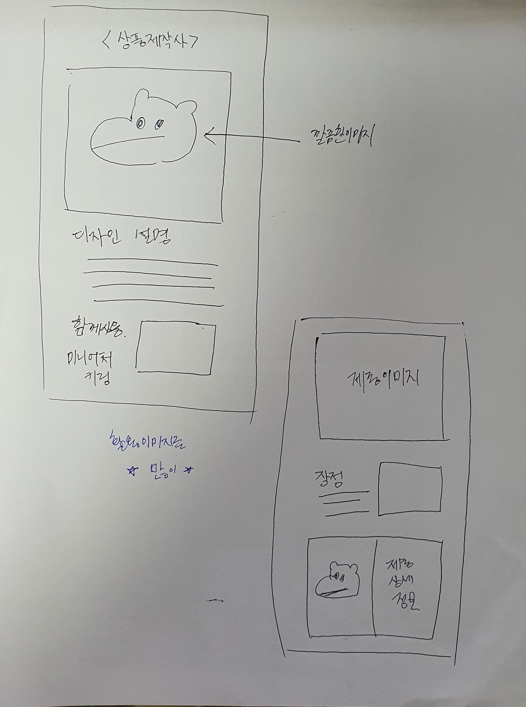
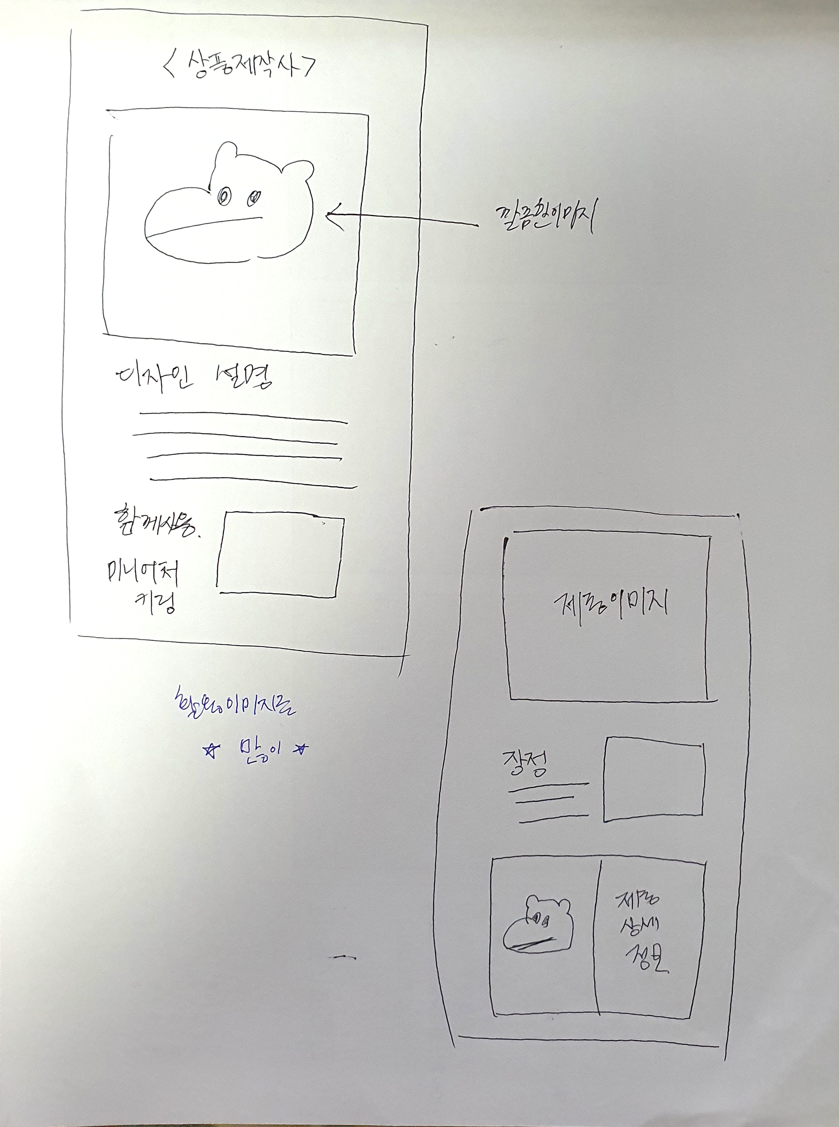
02
스케치
처음 이미지는 깔끔한 이미지를 구상 하였고
다른 이미지는 소품을 추가하여 작업할 예정입니다.
1
2

Slide 5
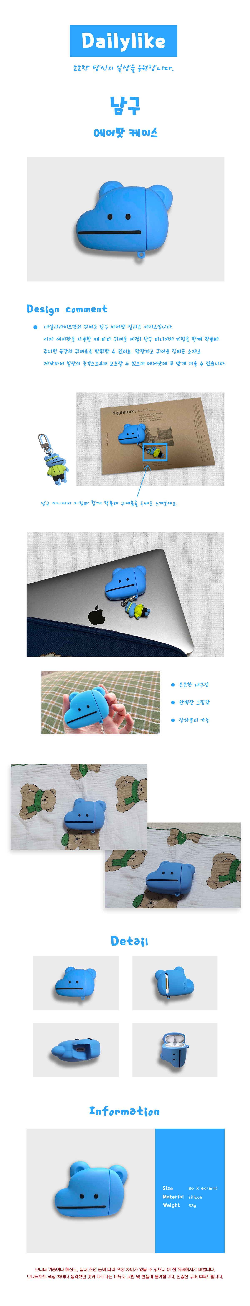
전체 페이지
03
제품 색상의 특징이 잘 보이도록
파란색과 흰색만 사용하여 작업하였습니다.
바로 가기

Slide 6
후기
04
남구 에어팟 케이스는 하루도 빠짐없이 보는 제품이고
구매하면서 만족했던 제품입니다.
하지만 다른 작품에 비해서 소개에 대해 다가서기가
제일 힘들었으며, 어려웠습니다.
소비자의 관점에서 필요한 내용이 무엇인가 생각하면서
내용을 구상하니 작업 방향이 잘 잡혔습니다.
감사합니다.

